Slide 1

KOTIKONSTIN VAIKUTTAVUUS
v. 2019 kustannukset päivitetty dioissa vuoden 2023 tasoon
Päivi Kinnunen
Marja-Liisa Ollikainen

Slide 2
KOTIKONSTI
Toteutettu osana Asunnottomuuden ennaltaehkäisyn kuntastrategiat – varhainen välittäminen ja osallisuus ja asumisen tuki -hanketta
Kotikonsti oli asiakkaan kotona tapahtuvaa tuettua päihdekierteen katkaisuhoitoa
Palvelun tavoitteena oli tukea ja motivoida asiakkaita päihteiden käytön muutoksessa sekä toimintakyvyn, arjen sujuvuuden, hyvinvoinnin lisääntymisessä sekä asunnottomuuden ennalta ehkäisyssä
Kotiin annettava katkaisuhoito on laitoskatkaisuhoitoa edullisempaa, mutta mahdollistaa päihteettömän elämäntavan myös varsinaisen laitoshoidon jälkeen.
Monesti koti on hoidon toteuttamiselle paras mahdollinen paikka, mikäli asiakkaan tilanne ei vaadi jatkuvaa lääketieteellistä hoitoa tai seurantaa

Slide 3
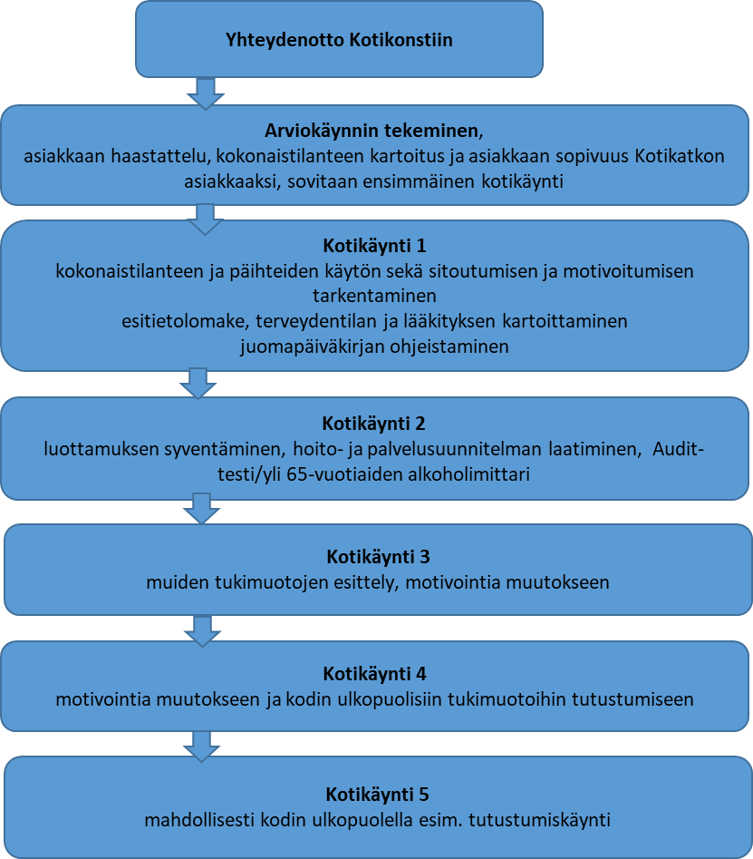
KOTIKONSTIN TOIMINTA-PROSESSI

Slide 4
Kotikonstin vaikuttavuuden tutkimuksen toteutus
Tutkimuksessa selvitettiin onko kotikontista ollut apua asiakkaiden toistuvien terveyspalvelujen käyttöön (lääkärissä/päivystyksessä käynnit, sairaalavuorokaudet, sekä päihde- ja depressiohoitajan vastaanotot)
Onko asiakas päässyt tarkoituksenmukaisempien palveluiden piiriin ja vähenikö terveyspalveluiden käyttö vai alkoivatko usein toistuvat käynnit uudelleen

Slide 5
Kotikonstin vaikuttavuuden tutkimuksen toteutus
Tutkimuksessa kvalitatiivisessa osuudessa selvitettiin asiakkaan käynnit lääkärissä/päivystyksessä, sairaalavuorokaudet sekä päihde- ja depressiohoitajan vastaanotot
  Puoli vuotta ennen kotikonstin asiakkuutta
  Kotikonstin aikana
  Puoli vuotta kotikonstin päättymisen jälkeen
Laadullisessa osuudessa asiakkaille esitettiin avoin kysymys: ”kerro vapaamuotoisesti ja mitä haluat, mitä elämääsi
kuuluu kotikonstin jälkeen

Slide 6
ASIAKKAAT
Tarkoitettu Jyväskylän kaupungin alueella asuville asiakkaille, kohderyhmään kuului päihteiden käyttäjiä, jotka eivät jostain syystä päässeet päihdehoitajan vastaanotoille
Asiakkaita kaikkiaan 43, joista Tutkimukseen osallistui 13
yhdeksän oli naisia ja neljä miestä
Tutkimukseen osallistuminen oli vapaaehtoista
Vastanneiden ikä vaihteli 31 – 83 vuoden välillä
ikä | 30 – 39 | 40 – 49 | 50 – 59 | 60 – 69 | 70 – 79 | 80 -> | yhteensä
sukupuoli
mies | 1 hlö | 0 hlö | 0 hlö | 1 hlö | 1 hlö | 1 hlö | 4
nainen | 2 hlö | 0 hlö | 5 hlö | 2 hlö | 0 hlö | 0 hlö | 9

Slide 7
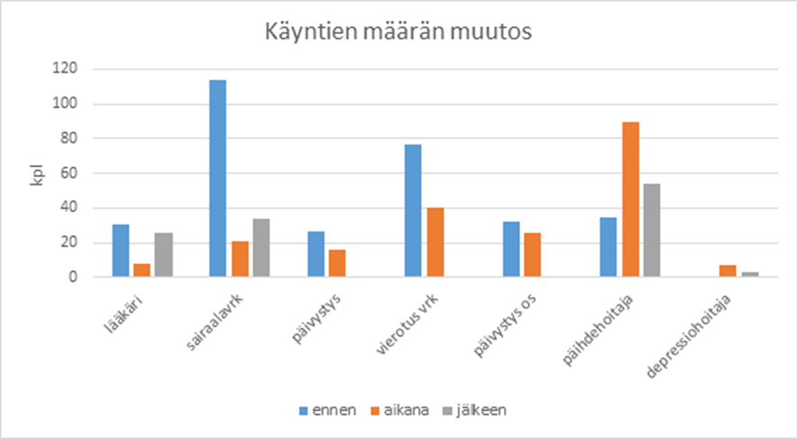

Slide 9
Tuloksia tiivistetysti
Palveluiden käytöstä johtuneet kustannukset vähenivät noin 169 000 €
Kotikonstin 2 työntekijän palkkakustannukset huomioiden kustannussäästö oli n. 92 000 €
Kustannuksissa ei ole huomioitu kotikäynneistä syntyneitä matkakustannuksia.
Kaikki 13 tulivat ohjatuiksi tarkoituksenmukaisempiin ja samalla kevyempiin palveluihin:
  päihde- ja depressiohoitajan säännöllisiä vastaanottokäyntejä
  Kotihoidon tuottamia palveluja
  Psykiatrian poliklinikan tuottamia palveluja
Neljä henkilöä oli kertomansa mukaan edelleen täysin päihteettömiä, kolme kertoi päihteiden käytön lisääntyneen huomattavasti Kotikonstin päätyttyä, muut kertoivat päihteiden käytön vähentyneen tai pysyneen samana
https://www.ara.fi/download/noname/%7B841F17C3-1130-4F61-92BD-A31DC2B7AE14%7D/147557

